Slide 1
Дыхательные упражнения
для лечения заикания
Выголова Ольга Сергеевна
учитель начальных классов МАОУ «СОШ №74»

Slide 2
Авторская методика дыхательных упражнений А.Н.Стрельниковой очень хорошо себя зарекомендовала и применяется для лечения всех трёх типов заикания. Без нормального дыхания невозможно помочь больному с заиканием, а это значит, что нормализации дыхания должно быть посвящено большее время в лечении, чтобы преодолеть недуг. Дыхательная гимнастика направлена на координацию и оптимизацию дыхания, как носового, так и ротового. В дыхании активно должна участвовать диафрагма, выдох должен быть продолжительным. Упражнения на правильное дыхание проводят вначале без речевого сопровождения.

Slide 3
Правила выполнения упражнений.
1) Вдох должен быть резким и коротким, как хлопок. Думать нужно только о вдохе.
2) Выдох производить спокойно, без напряжения и усилий. Выдох должен быть бесшумным.
3) Вдох должен всегда сопровождаться движениями. Движения должны быть только на вдохе.
4) Как движения, так и вдох должны производиться в маршевом ритме.
5) Счёт в гимнастике на 8, считать нужно не вслух, а мысленно.
6) Упражнения на дыхание можно выполнять как стоя, так и сидя или лёжа.

Slide 4
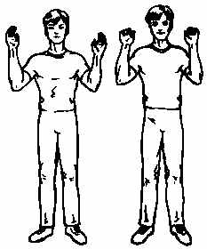
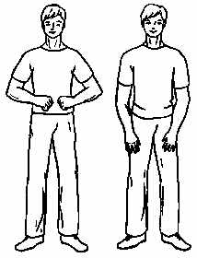
Комплекс дыхательных упражнений для лечения заикания
1) Упражнение «Ладошки».
Встать прямо, руки согнуть в локтях, как бы показывая ладони зрителям (локти направлены вниз. Выполнять шумный короткий вдох, одновременно сгибая ладони, как бы хватая воздух. Выдох — нешумный, свободный. Упражнение выполнять 2 раза по 4 вдоха, делая паузу между ними 4 секунды с опущенными руками.
2) Упражнение «Погончики».
Встать прямо, сжать кулаки и прижать к талии. При вдохе толкать кулаки вниз, напрягая плечи и вытягивая руки к полу. Упражнение выполнять по 8, 12 раз. Выше пояса кулаки поднимать не нужно.

Slide 5
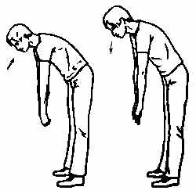
3) Упражнение «Насос».
Встать прямо, ноги слегка развести на ширину плеч. Прямыми руками тянуться к полу одновременно с наклоном вперёд. Наклон сочетать с шумным вдохом. Спина должна быть не прямая, а округлая. Представить, что насосом накачивается шина. Движения выполнять по 4, повторяя 12 раз. Следить, чтобы выдох был незаметен и спокоен.
При заболеваниях сердечно - сосудистой системы, позвоночника, травмах спины не нужно кланяться сильно низко. При полном здоровье нужно стремиться взять с пола палку.

Slide 6
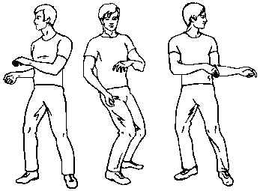
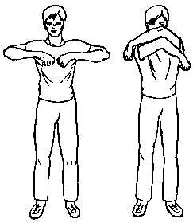
4) Упражнение «Кошка».
Встать прямо, руки вдоль туловища, ноги на ширине плеч. Присесть, как будто танцуя, с одновременным поворотом в правую сторону. Приседание сочетать с шумным вдохом. Выпрямиться, спокойный выдох. Затем опять присесть с поворотом туловища уже в левую сторону. Выполнять 12 раз по 8 вдохов.
5) Упражнение «Обнять плечи».
Встать, руки согнуть в локтях, локти направлены вниз. При шумном вдохе руками резко обнимать себя за плечи, затем свободный выдох. Выполнять 12 раз по 8 вдохов. Выполняя упражнение, можно голову отводить немного назад.

Slide 7
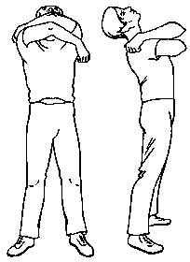
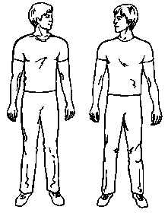
6) Упражнение «Маятник».
Встать прямо, ноги поставить на ширину плеч, можно даже чуть шире. Наклониться вперёд, потянуться руками к полу и сделать резкий шумный вдох. Затем наклониться, назад и также резко вдохнуть. Выдох должен быть незаметным и бесшумным. Упражнение можно делать и сидя.
7) Упражнение «Поворот головой».
Встать прямо, ноги шире плеч. Поворачивать голову вправо, делая одновременно шумный вдох, затем голова идёт влево, за это время сделать незаметный выдох, а при повороте головы влево - опять шумный вдох. Упражнение нужно стараться выполнять без перерыва и пауз, не останавливая голову посередине. Выполнять 12 раз по 8 вдохов.

Slide 8
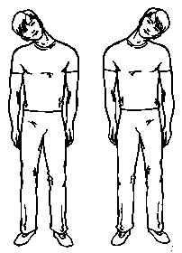
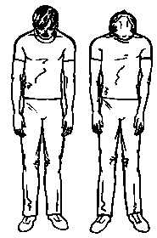
8) Упражнение «Уши».
Встать прямо, ноги чуть шире плеч. Выполнять наклоны головой вправо, ухом к плечу, делая шумный вдох носом. Затем левое ухо к левому плечу - снова вдох. Затем немного покачать головой из стороны в сторону. Смотреть необходимо прямо перед собой. Выполнять 12 раз по 8 вдохов.
9) Упражнение «Маятник головой».
Встать прямо, ноги шире плеч. Опустить голову, переводя взгляд в пол, одновременно делая резкий вдох. Затем поднять голову, взгляд на потолок, опять шумный вдох. Выдох делать незаметно, при переведении головы в другое положение.

Slide 9
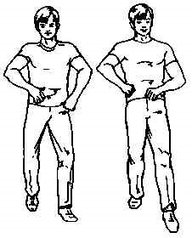
10) Упражнение «Перекат».
Встать, левую ногу поставить вперёд. Правая нога сзади на носок. Присесть немного, перенося тяжесть тела на правую ногу, одновременно выполняя шумный вдох. Затем незаметно выдохнуть и присесть, перенося тяжесть тела на левую ногу, резкий вдох.

Slide 10
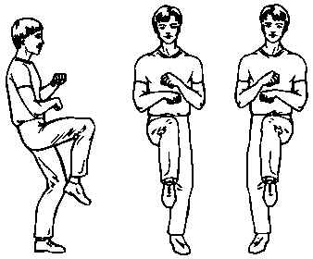
11) Упражнение «Передний шаг».
Встать прямо, ноги на ширине плеч или шире. Левую ногу поднять, согнув в колене, до уровня пояса. Носок левой ноги тянуть к полу по балетному манеру. На правой ноге в этот момент легко присесть. Одновременно с движением делать резкий вдох. Затем то-же самое выполнить с правой ногой. Следить, чтобы спина была прямая во время выполнения упражнения, смотреть перед собой, голову не наклонять. Кистями рук на уровне пояса можно делать движение навстречу друг другу. Следить, чтобы вдох был резким, шёл вместе с резким движением, а выдох был спокойным и незаметным. Выполнять 8 раз по 8 вдохов.
12) Упражнение «Задний шаг».
Встать прямо. Левой ногой резко отвести назад, как будто хлопая по ягодице. На правой ноге в этот момент легко присесть. Одновременно с движением делать шумный резкий вдох. Затем тоже самое выполнить правой ногой. Выполнять по 4 упражнения 8 раз.

Slide 11
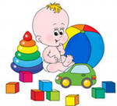
Спустя пару месяцев ежедневных дыхательных тренировок дыхание человека с заиканием меняется. Происходит тренировка и массаж диафрагмы, внутренних органов, воздух проходит через связки легко и свободно, исчезают мышечные зажимы. Вдох становится максимально глубоким, это способствует избавлению от заикания.
Ежедневно выполняемые дыхательные упражнения для лечения заикания способны навсегда избавить от проблем с речью и подарить человеку радость общения.
Будьте здоровы!

